Slide 1
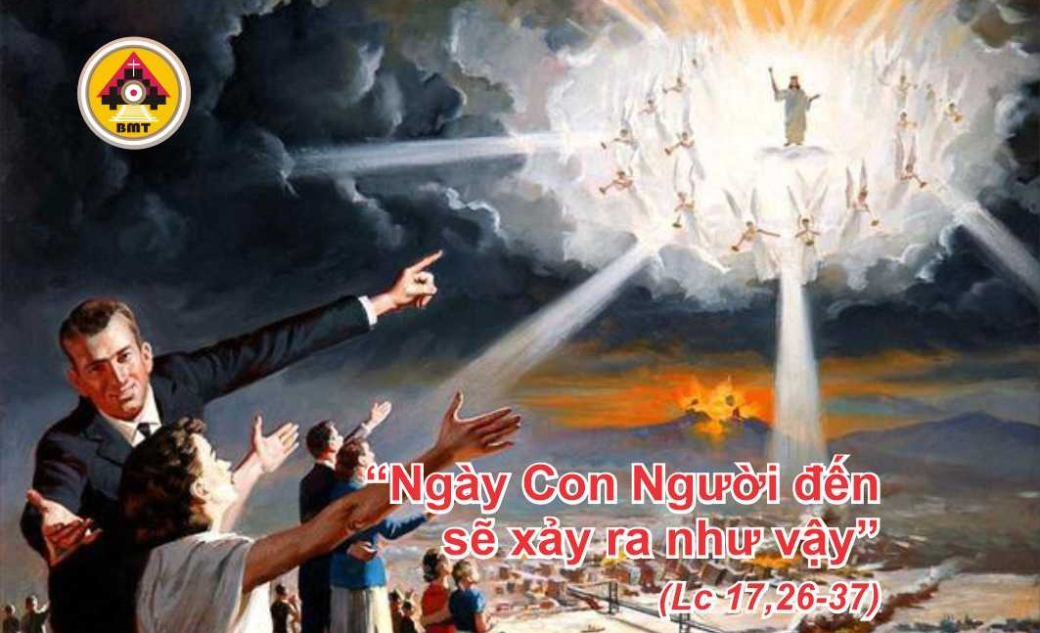

THỨ SÁU TUẦN XXXII THƯỜNG NIÊN C

Slide 2

Xin cho lời tôi khẩn nguyện thấu đến tai Chúa; lạy Chúa, xin Chúa lắng tai nghe tiếng tôi kêu cầu.
Ca nhập lễ

Slide 3

Bài Đọc 1: Kn 13, 1-9
“Nếu họ đã có thể truy tầm càn khôn, sao họ lại không nhận thấy Chúa tể Càn khôn”.
Trích sách Khôn Ngoan.

Slide 4
Ðáp: Trời xanh tường thuật vinh quang Thiên Chúa
Đáp Ca:
Tv 18, 2-3. 4-5

Slide 5
Alleluia, alleluia! – Ai giữ lời Chúa Kitô, thì quả thật tình yêu của Thiên Chúa đã tuyệt hảo nơi người ấy. – Alleluia.
Alleluia: 1 Ga 2, 5

Slide 6
Phúc Âm: Lc 17, 26-37

Slide 7


Slide 8
Chúa chăn nuôi tôi, tôi chẳng thiếu thốn chi, trên đồng cỏ xanh rì, Người thả tôi nằm nghỉ, Người hướng dẫn tôi tới nguồn nước, chỗ nghỉ ngơi.
Ca hiệp lễ

Slide 9
Ca Kết Lễ

Slide 10
THỨ SÁU TUẦN XXXII THƯỜNG NIÊN C

